Slide 1
BEZPIECZEŃSTWO W INTERNECIE
Alicja Borkowska
Kl. 4b

Slide 2
INTERNET, TO NIEOGRANICZONE ŹRÓDŁO INFORMACJI, ROZRYWKI ORAZ SPOSÓB KOMUNIKOWANIA SIĘ, DO KTÓREGO DOSTĘP JEST MOŻLIWY W KAŻDYM MIEJSCU I CZASIE. KORZYTAJMY Z NIEGO Z GŁOWĄ!

Slide 3
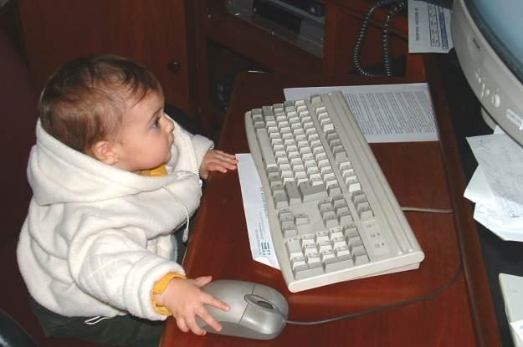
UWAŻAJ NA TO CO ZAMIESZCZASZ W SIECI
Nie podawaj swoich danych osobowych!
Nie umieszczaj w sieci zdjęć prywatnych
Chroń swoją prywatność
Nie podawaj nazwy szkoły do której chodzisz
Nie podawaj nikomu numeru karty płatniczej
Nie umieszczaj w sieci swojego planu zajęć
Niestety wiele osób umieszcza w Internecie lub wysyła innym np. zdjęcia prywatne ( na których może być też ich dom ), adres, numer telefonu, nazwę szkoły do której chodzą, datę urodzenia… NIE RÓBCIE TEGO!

Slide 4
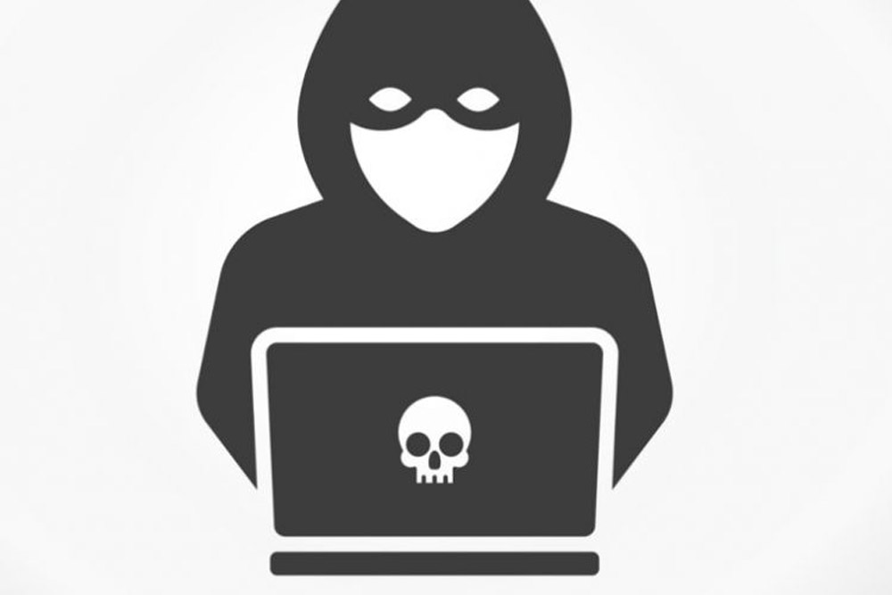
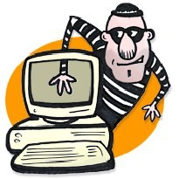
CHROŃ SWÓJ KOMPUTER PRZED HAKERAMI I WIRUSAMI
Zawsze zabezpieczaj komputer!
Chroń swoje hasło !
Ostrożnie pobieraj pliki
Sprawdzaj adresy e-mail, z których dostajesz wiadomości
Nie ufaj osobom poznanym w sieci

Slide 5
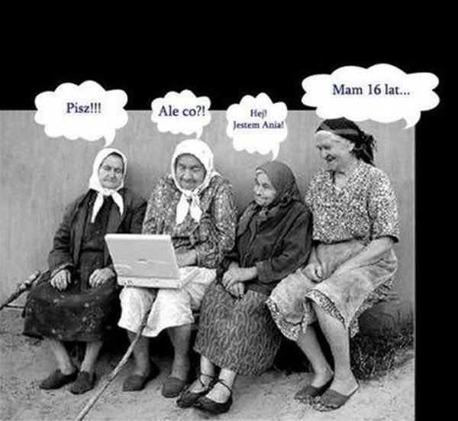
NIGDY NIE WIESZ, KTO JEST PO DRUGIEJ STRONIE

Slide 6
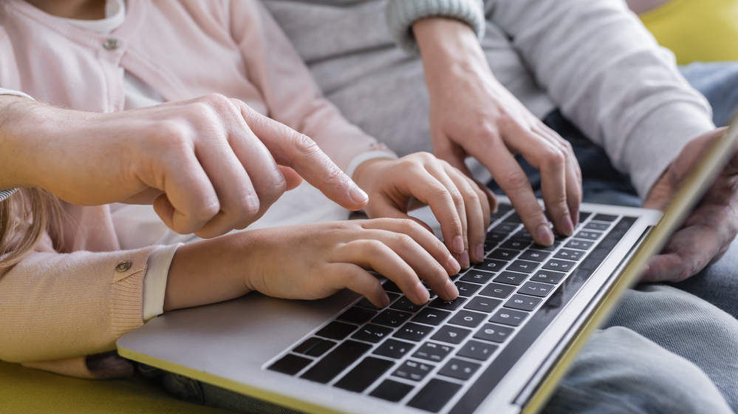
CO MOŻESZ UDOSTĘPNIĆ?
Niektóre informacje możesz podać, np.:
Pseudonim
Ulubiony film
Ulubiony kolor
Ulubiona kreskówka

Slide 7
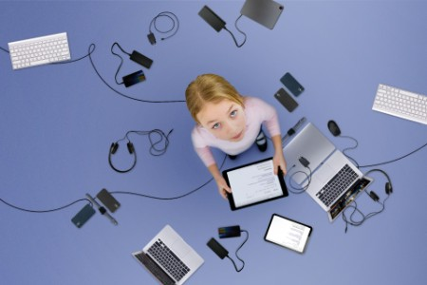
INTERNET TO NIE TYLKO ZAGROŻENIE
Możesz rozmawiać z przyjaciółmi
Oglądać filmy
Zdobywać wiedzę
Uczyć się (lekcje zdalne w pandemii)
Grać w gry z przyjaciółmi
Wyszukać ważne informacje

Slide 8
Dziękuję za uwagę.

